Slide 1
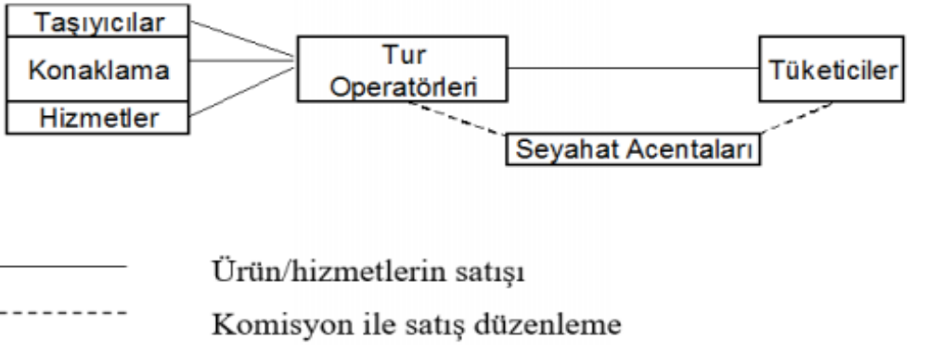

ÜRÜN GELİŞTİRME SÜRECİ
*Tur operatörleri tekil turistik mal ve hizmet üreticilerinin ürünlerini büyük miktarlarda satın alırlar ve doğrudan veya aracılar vasıtasıyla satabilecekleri bir paket haline getirirler.

Slide 2
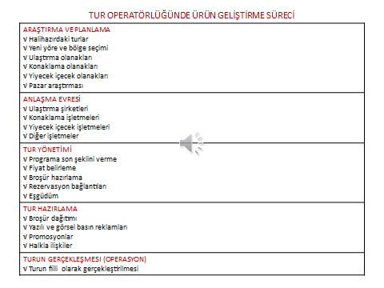
A-TUR HAZIRLAMA
1-Piyasa Araştırması
2-Gidilecek yöredeki hizmet işletmeleriyle görüşmeler
B-TUR PAZARLAMA
1-Fiyatların saptanması
2-Broşür dağıtımı
C-TUR YÖNETİMİ
1-Tur programının kesinleşmesi
2-Turun gerçekleşmesi

Slide 3
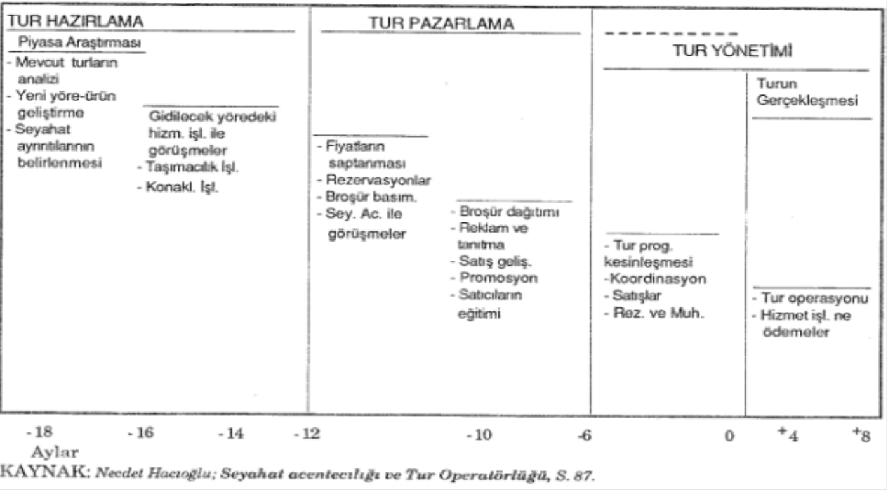
Paket tur hazırlama evreleri

Slide 4
Paket Turların Oluşum Aşamaları
Konaklama, ulaşım, alışveriş, çevre gezileri ve benzeri hizmetlerin bir araya getirilmesi uzun süre almaktadır, bu sebeple tur operatörleri ilk kez düzenleyecekleri turda, turun başlangıcından en az 18 ay önce, paket tur tasarım işlemlerine başlamalıdırlar.
Paket turun oluşumu üç temel aşamada değerlendirilebilir:
(a) tasarım aşaması;
(b) operasyon aşaması ve
(c) denetim aşaması.
Operasyon kendi içerisinde iki safhadan oluşmaktadır: birincisi, turun gerçekleşme öncesinde yapılan faaliyetler; ikincisi ise, turun gerçekleşme sürecinde yapılan
faaliyetler.
Paket Turların Tasarım Aşaması
Paket turların tasarım aşaması beş ana başlık altında incelenebilir
(a) mevcut durum analizi;
(b) ürün dizaynı;
(c) fiyatlandırma;
(d) dağıtım ve
(e) tutundurma.

Slide 5
Paket Turların Tasarım Aşaması
(a) Mevcut durum analizi;
Mevcut durum analizinin ilk ve en önemli adımı pazar araştırmasıdır. Bu araştırma tur operatörü tarafından yapılabileceği gibi, bu konuda uzman başka bir kuruluşa da yaptırılabilir. Tur operatörü, araştırmanın sonuçlarını kullanarak ve gerekirse bazı ilave araştırmalar yaparak, turistik talep analizini, rakip işletmelerin pazardaki konumunu, dağıtım kanalları ile geçmiş ve potansiyel müşterilerinin analizini yapmaktadır.
Bu sayede, elde edilen bilgilerle, rakiplerin politikaları ve mevcut turlara dahil edilen destinasyonlar hep birlikte değerlendirilerek, ne tür turların üretiminin kar getirici olacağına karar verilebilmektedir.
Pazar koşullarını analiz etmek
1-Tur düzenlenecek bölgede yeterli yatak kapasitesi var mıdır?
2-Tur düzenlenecek bölgeye ulaşım imkanı ve kapasitesi var mıdır?
3-Tur düzenlenecek bölgenin sağlık, alt yapı olanakları ne durumdadır?
4-Tur düzenlenen bölgenin sosyo ekonomik ve kültürel yapısı nedir?
5-Tur düzenlenecek bölgeye tur düzenleyen diğer operatörlerin piyasadaki durumu nedir.

Slide 6
Müşteri Araştırması
1. Müşterilerin ilgileri
2. Sosyal statüleri,
3. Yaş grupları,
4. Aile yapıları,
5. Satın alma güçleri araştırılır.
6. Pazar tahmini yapılır
Bölgeye daha önce düzenlenen turların analizi
Yer (lokasyon) belirlemek
Fiyat araştırması yapmak
Ulaştırma işletmeleriyle sözleşmeler yapmak
Konaklama işletmeleriyle sözleşmeler yapmak
Yiyecek- İçecek işletmeleriyle sözleşmeler yapmak
Rehberlerle ve destek elemanlarıyla sözleşme yapmak
Hediyelik eşya vb. işletmelerle sözleşme yapmak

Slide 7
(b) Ürün Dizaynı
Mevcut durum analizi tamamlandıktan sonra, oluşturulacak olan paket turun destinasyonu belirlenmeli ve bileşenlerinin bir araya getirilebilmesi için gerekli çalışmalara başlanmalıdır. Destinasyonlarla ilgili ön araştırma yapılırken, tur güzergahı üzerinde ziyaret edilecek tüm yerler dahil varılacak bölgeye ait sistematik bilgiler toplanmalıdır. Yeni (hiç turlara açılmamış) destinasyonlar az olduğu için araştırma yapılırken hedef, keşfedilmemiş destinasyonlar bulmakla birlikte, mevcut olanların daha ilgi çekici hale getirilmesi ve yenilenmesi de olabilir .
Bu bağlamda, şu kriterleri dikkate alınmalıdır.
a) Turistik çekicilikler
b) Turun maliyeti ve fiyatı
c) Destinasyonun ulaşılabilirliği
d) Turistik imkanlar, hizmetler ve bunların kalitesi
e) Destinasyonun ekonomik-sosyal-politik istikrarı ve güvenliği
f) Destinasyonun sağladığı bilgi
g) Destinasyondaki halkın misafirperverliği
h) Destinasyondaki çevre kalitesi
i) Destinasyonun imajı
j) Diğer faktörler

Slide 8
Tur düzenlenecek olan destinasyon belirlendikten sonra turun niteliğine ve tur programına karar verilmelidir. Hareket tarihleri, turun süresi, kullanılacak ulaşım araçları ve destinasyonda tura dahil edilecek konaklama tesisleri, ziyaret edilecek yerler ve diğer hizmetler gibi konularda daha ayrıntılı çalışmalar yapılmalıdır. Eskortlu paket turlar hazırlanırken, bir günde kat edilecek mesafe, turistler için ayrılacak serbest zaman, alış veriş için ayrılacak zaman ve konaklama yapılacak yerin tespit edilmesi büyük önem arz etmektedir. Bir günde alınabilecek yol, genelde arazi yapısına ve yol kalitesine göre farklılık göstermektedir. Tur programın yoğunluğu en uygun seviyede tutulmalı; turistleri en az yoracak sayıdaki ve nitelikteki ziyaret yerleri ile faaliyetler tur programına dahil edilmelidir.
Bütün bu ön çalışmalar tamamlandıktan sonra, işbirliği için seçilen ve paket turun bileşenlerini oluşturacak hizmetleri üreten işletmelerle anlaşmalar yapılmalıdır.
Türkiye’de seyahat acentaları ile konaklama tesisleri arasında yapılacak anlaşmalar 23.03.1983 Tarihli ve 17996 Sayılı Yönetmelikle belirlenmiştir. (TURİZM İŞLETMELERİNİN BAKANLIKLA, BİRBİRLERİYLE VE MÜŞTERİLERİYLE İLİŞKİLERİ HAKKINDA YÖNETMELİK)

Slide 9
Bu yönetmelikte üç farklı anlaşma türünün yapılması öngörülmektedir .
Bunlar:
a)Bireysel müşteri anlaşmaları: Sayıları bir ile 10 arasında değişen müşterilerin, aynı konaklama tesisinden yararlanması, için yapılan anlaşmalardır.
b) Grup anlaşmaları: 11 ve daha fazla kişiden oluşan grupların aynı konaklama tesisinden yararlanabilmesi için yapılan anlaşmalardır.
c) Kontenjan anlaşmaları: aynı konaklama tesisine ard arda düzenli olarak gelecek gruplar veya münferit müşterilerle ilgili olarak ya da odaların belirli bir dönem tahsisini gerektiren hallerde düzenlenirler. Kontenjan anlaşmalarının garantili kontenjan anlaşması ve garantisiz kontenjan anlaşması olmak üzere iki farklı türü vardır. Garantili kontenjan anlaşmalarında belirlenen oda kontenjanı kesin rezervasyonla kapatılmakta ve odalar satılsa da satılmasa da, oda ücretleri ödenmektedir. Garantisiz kontenjan anlaşmalarında ise, satış yapılan oranda konaklama tesisine rezervasyon verilmekte ve odalar fiilen satıldığı zaman ödeme yapılmaktadır. Garantisiz kontenjan anlaşmaları en yaygın anlaşma türüdür.

Slide 10
Turun başlangıç tarihinden yaklaşık 12-14 ay önce yapılan bu anlaşmalar çok detaylıdır ve genel olarak şu konuları kapsar
(a) ödeme koşulları ve kredi olanakları;
(b) iptal kuralları; ve
(c) oda ve isim listelerinin değişikliklerine yönelik kurallar.
Yurt dışına turlar organize eden tur operatörleri, destinasyon ülkede bir seyahat acentesi ile sözleşme yaparak, ürünün en iyi şekilde üretilmesi ve tüketilmesine yardımcı olunmasını isteyebilirler.
Böylece yerel acente, destinasyona ulaşım dışında, destinasyondaki tüm hizmet anlaşmalarının yapılmasından ve hizmetlerin verilmesinden sorumlu olabilir.
Bu tür işbirliğine gidilmesi, herhangi bir problem halinde müdahale kolaylığı ve sorumluluğun devri açısından tur operatörüne büyük avantaj sağlamaktadır.
Tur operatörlerinin yerel seyahat acentaları ile incoming sözleşmeleri
yaparak işbirliğine gitmeleri, ancak çok merkezli turlar düzenlediklerinde olmaktadır.
Örneğin, sayfiye yerlerine düzenlenen tek merkezli turlarda, büyük kitle
turları düzenleyen tur operatörleri yerel seyahat acentalarının hizmetlerine pek başvurmamakta, destinasyonda kendi temsilcilerini bulundurarak birtakım yerel hizmetlerin yürütülmesini ve müşteri ihtiyaçlarının karşılanmasını sağlamaktadırlar.

Slide 11
(c) Fiyatlandırma
Paket tur programı belirlendikten ve hizmet sağlayıcılarla sözleşmeler yapıldıktan sonra turun satış fiyatı oluşmaya başlamaktadır. Öncelikle turun maliyeti hesaplanmaktadır. Bunları sabit ve değişken maliyetler olarak iki gruba ayırmak gerekir.
Charter ulaşımı, otobüs kiralama ve turist rehberi veya tur yöneticisi hizmetleri için yapılan harcamalar değişken maliyeti oluştururken;
konaklama, yemekler ve müze giriş ücretleri gibi kişi başına yapılan harcamalar da turun sabit maliyetini oluşturmaktadır.
Sabit ve değişken maliyetler doğrudan turla ilgili harcamalar olduğu için, bunlar doğrudan maliyeti oluşturmaktadır.
Ancak bunların dışında dolaylı olarak yapılan pazarlama harcamaları, çalışanlara ödenen ücretler ve bazı diğer genel üretim giderleri gibi bazı harcamalar da vardır. Doğrudan ve dolaylı maliyetlerin toplamı turun toplam maliyetini oluşturur. Bu maliyete işletme karı ve perakendecilerin komisyonu da eklenince turun
satış fiyatı ortaya çıkmaktadır.

Slide 12
Giderler;
*Komisyonlar
*Personel giderleri
*Broşür giderleri
*Reklam giderleri
*Ofis giderleri
*Rehber giderleri
*Amortismanlar (Amortisman, genel olarak, üretim faaliyetleri sonucunda mal ve hizmetler oluşturulurken geçmiş yıllardan devralınan sermaye mallarında meydana gelen aşınma ve eskimenin parasal değeridir.)
*Gezi yerleri biletleri
*Haberleşme giderleri
*Yer hizmetleri giderleri
*Yöresel gezi bedelleri
Maliyet hesaplama şekilleri
1-El ile hesaplama yöntemi: Bu yöntem çok karmaşık ve hata yapma olasılığı yüksek olacağından pek tercih edilmemektedir.
2-Maliyet hesaplama formu kullanılarak yapılan fiyatlandırma: Basılı bir form üzerine günlük olarak yapılacak harcamaların işlenmesi ve sütunların toplanması yöntemiyle hesaplanmaktadır.

Slide 13
Değişken Giderler (Kişi başına)
Sabit Giderler (Tur yönetimi)
Sabit Giderler (Grup)
Fiyatlandırma aşamaları
A-Toplam değişken giderler
B-Grup sayısına bölünen toplam
C-A ve B toplamı
D-Kar marjı
E-Havayolu ücreti
F-C, D ve E toplamı=Tur satış fiyatı

Slide 14
Her ne kadar basit gibi görünse de, doğru bir hesaplama eğitimi almış kişilerin çok detaylı çalışmalarını ve tahmin yeteneğini gerektirmektedir.
Bunun sebebi ise, tur fiyatı belirlenirken kantitatif değerlerin de ötesinde, bir takım kalitatif değerlerin de göz önünde bulundurma gerekliliğidir.
Bu değerleri şöyle sıralayabiliriz
(a) rakiplerin sundukları ürünün kalitesi ve fiyatı;
(b) hedef kitlenin satın alma güçleri;
(c) talepteki yoğunluk
(d) piyasanın yapısı.
Ürün dizaynı ve fiyatlandırma yapıldıktan sonra, sıra ürünün tüketiciyle buluşmasına gelir. Paket tur tasarımının son iki safhası, dağıtım ve tutundurma, hareket tarihinden yaklaşık 10-12 ay önce başlamaktadır.
Bu safhalar turun başarısı için büyük önem arz etmektedir ve kapsamları
tur operatörünün büyüklüğüne ve hedeflenen pazar bölümlerinin
genişliğine bağlı olup, broşür dağıtımı, medya reklamları, kişisel satış ve
dağıtım kanallarıyla ilişkileri gerekli kılmaktadırlar.

Slide 15
(d) Dağıtım
Tur operatörlerinde pazarlamanın başarıya ulaşmasını etkileyen önemli faktörlerden birisi dağıtım kanallarının seçimidir.
Broşür haline getirilen paket tur, dağıtım kanalları tarafından belirlenen satış noktasında tüketicilere sunulmaktadır. Son yıllarda Avrupa’daki bazı büyük tur operatörleri kendi ürünlerinin satışını arttırmak amacıyla turlarını kendi satış noktalarında tüketiciye sunmaktadırlar. Böylece paket turların üreticiden aracısız olarak tüketiciye ulaştırılması sağlanır ve tur operatörleri satışlarını etkin bir şekilde kontrol imkanına sahip olurlar.
Katalog ve broşürlerde olması gereken zorunlu bilgiler;
-Tur operatörünün yasal tanımı
-Destinasyon ve gezi programı
-Ulaştırma araçlarının hangileri olduğu
-Hizmetlerin fiyatı
-Konaklama işletmelerinin nitelikleri
-Rezervasyonla ilgili işlemler
-İptal koşulları ve yaptırımlar
-İndirim oranları
-Hareket ve varış tarihleri
-Yöresel turlarla ilgili bilgiler

Slide 16
Paket turların doğrudan dağıtımı, tur operatörlerinin çalışanları tarafından yürütülmektedir ve bu bazı küçük tur operatörleri için temel pazarlama stratejisi olabilmektedir. Büyük tur operatörleri ise satış temsilcileri kullanarak turlarını dağıtım kanallarına (perakendeci seyahat acentelerine) ulaştırmayı amaçlamaktadır. Her iki durumda da doğrudan satış yapılmakta ve bu yüz yüze görüşmeyle, telefonla ya da günümüzde Internet aracılığıyla gerçekleşebilmektedir.
Turizm ürününü aracı kurumlara tanıtmak
Turizm ürünü satışı yapmak
Rezervasyon işlemlerini yapmak
*Rezervasyon talep formunu düzenlemek
*Rezervasyon teyidini yapmak
*Konaklama işletmesine odaların listesini göndermek
*Ulaşım için yolcu listesini göndermek
*Odaların teyidini almak
*Voucher düzenlemek
*Fatura bilgilerini hazırlamak
*Rezervasyon değişiklik veya iptali yapmak

Slide 17
(e)Tutundurma
Paket tur soyut bir bileşik ürün olduğundan, tur operatörleri için broşürler en önemli pazarlama aracıdır. Tur operatörünün imaj oluşturmasına yardımcı olmakla birlikte, turistlere turlar hakkında bilgi vererek ve onlara “hayaller kurdurarak” turu satın almaya ikna etmektedir .
Broşürlerde tur operatörünün ürünleri ve o ürünlerle ilgili bazı açıklama, fotoğraf ve diğer detayların yanı sıra, iptaller ve para iadeleri hakkında da bilgi verilmektedir. Broşürde verilen bilgilerin kesin olması gerekmektedir; eğer bazı sınırlamalar varsa bunlar açıklanmalı, çünkü broşür aynı zamanda bir belge niteliği taşımakta ve tur operatörünün yerine getirmekle yükümlü olduğu hizmetleri kapsamaktadır.
Günümüzde broşürün yerini alan diğer bazı pazarlama araçlarının en önemlilerinden bazıları web sayfaları ve sosyal medyadır. Üretici ile tüketici arasındaki iletişimi sağlayacak olan başka bir pazarlama aracı da reklamlardır. Tur operatörleri mesajlarını iletmek için çok çeşitli medya türleri kullanmaktadırlar: televizyon, radyo, günlük gazeteler, ticari basın, dergiler (turizm ve seyahat dergileri) gibi. Yüz yüze ya da telefonla iletişim çift yönlü, yani karşılıklı olan bir iletişim yöntemidir.
Günümüzde, bir çok tur operatörü turistlere e-posta ile ulaşmaya
çalışmaktadır. CRS-Computerised Reservation Systems, GDS-Global Distribution Systems, B2B, B2C web siteleri, Mobile App’ler sadece dağıtımda kolaylık getirmekle
kalmamakta, bunun yanı sıra maliyet avantajı ve üretici ile tüketici arasında interaktif iletişim kurulmasını sağlamaktadır.

Slide 18
Paket Tur Maliyet Hesaplamaları
Paket tur maliyetini oluşturan temel giderler;
ulaşım, konaklama, yeme-içme, müze ve ören yeri giriş ücretleri, rehberlik hizmeti, tur malzemeleri, broşür-kataloglar, tur tanıtım ve haberleşme, ekstra giderler ve diğerleri olarak sıralanabilir.
Bu giderler iki ana grupta toplanabilir.
• Sabit giderler
• Değişken giderler
Sabit giderler; kişi başı yapılan giderlerdir.
Tura katılanların sayısı ile orantılı olarak değişmezler
Değişken giderler; grubun tamamı için yapılan harcamalardır. Gruptaki kişi sayısı ile orantılı olarak, kişi başı itibariyle değişirler, ancak toplam tutar aynı kalır.
Sabit giderler;
* konaklama giderleri,
* yeme içme giderleri,
* müze ve ören yeri giriş ücretleri,
* uçak bileti ücretleri,
* tur malzeme gideri,
* kişi başı diğer giderler
(kişi başı ikram içecekler, kişi başı servis ücretleri gibi)

Slide 19
Değişken giderler;
* otobüs ve diğer ulaşım giderleri,
* Toplu bahşişler
* Otopark ücretleri
* Köprü
* Yol geçiş ücretleri
* katalog ve broşür giderleri,
* tur tanıtım giderleri,
* rehberlik ücretleri,
*free giderler( gruba ücretsiz katılanların giderleri)
İşletme Giderleri;
Seyahat acentesinin, turun gerçekleşmesi sırasında programlarla ilgili yaptığı harcamalarının dışında, kendi acenteleri ile ilgili maliyetleri etkileyen, işletme giderleri gibi başka harcamaları da vardır.
* Personel ücretleri
*Kira
*elektrik, su
*telefon benzeri haberleşme giderleri
* Yakıt
* amortisman (yıpranma payı)
* Acente komisyonları
*Tanıtma ve reklam giderleri vb.
Bu işletme giderlerinin öngörülen toplam müşteri sayısına bölünerek maliyetlere yansıtılması gerekir.
Ancak ülkemizde bu neredeyse hiç uygulanmamakta ve bu giderler, kardan karşılanmaktadır.
https://www.tursab.org.tr/apps/OldFiles/dosya/15941/01-tursab-16-mart159394151241_15941_3504765.PDF

